Slide 1
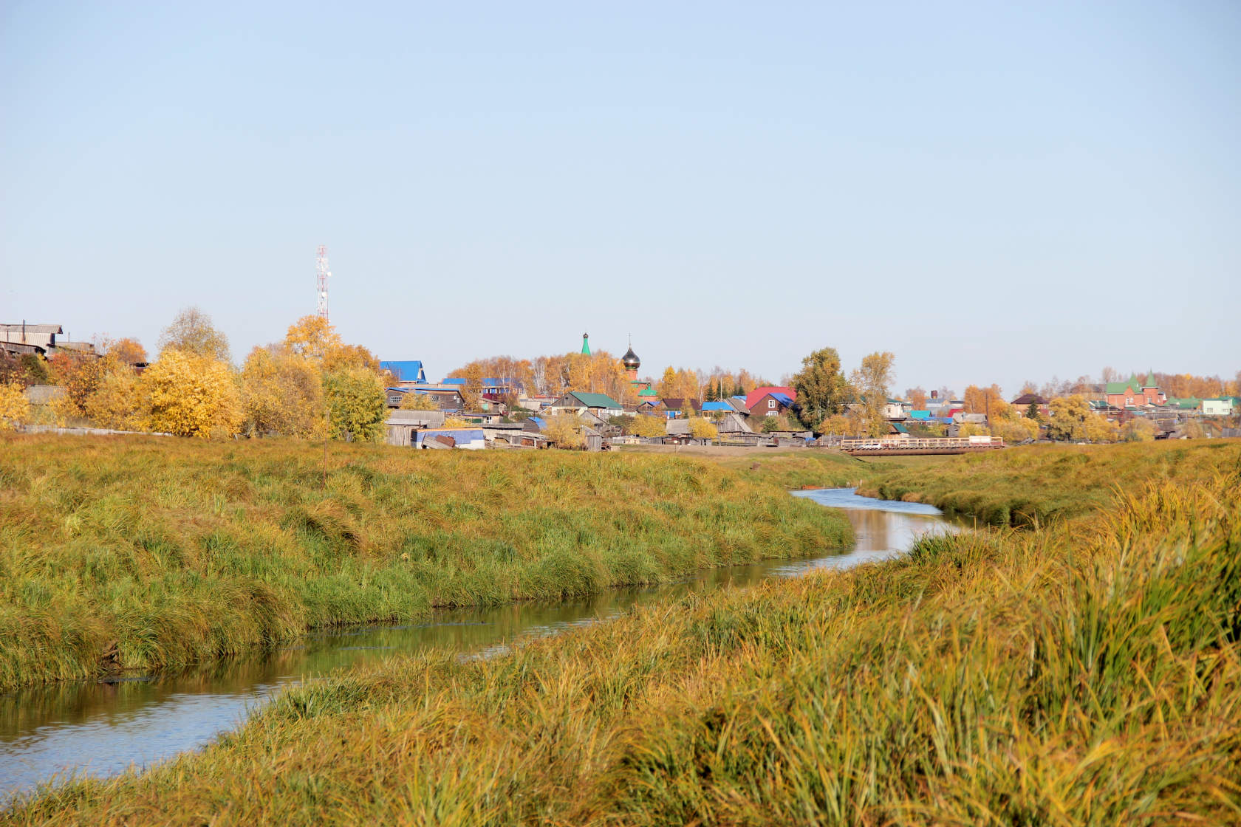
БЮДЖЕТ ДЛЯ ГРАЖДАН
Бюджет для граждан
на основе решения Думы Парабельского района от 20.12.2018 №44
«О бюджете муниципального образования Парабельский район
на 2019 год и плановый период 2020 и 2021 годов»
на основе проекта бюджета Парабельского района
на 2019 год и плановый период 2019 2010 годов
Парабель 2018

Slide 2

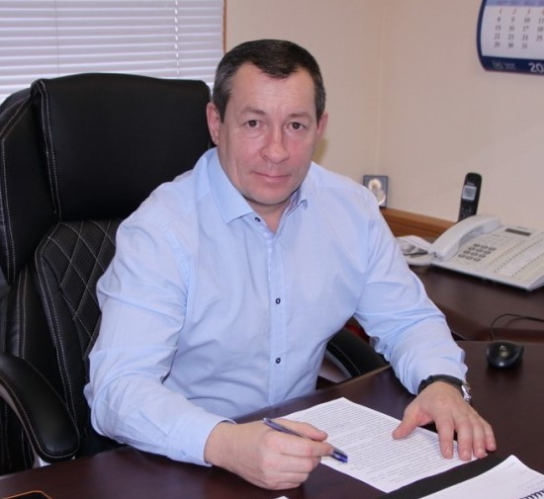
Приветственное слово Главы Парабельского района
Уважаемые жители Парабельского района!
Одной из ключевых задач бюджетной политики на 2019 -2021 годы является обеспечение прозрачности и открытости бюджетного процесса.
Для привлечения большего количества граждан к участию в обсуждении вопросов формирования бюджета и его исполнения и был разработан «Бюджет для граждан».
«Бюджет для граждан» предназначен, прежде всего, для жителей Парабельского района, не обладающих специальными знаниями в сфере бюджетного законодательства.
Информация, размещаемая в разделе «Бюджет для граждан», в доступной форме знакомит граждан с основными целями, задачами и приоритетными направлениями бюджетной политики, с основными характеристиками бюджета и результатами его исполнения.
Надеемся, что представление бюджета и бюджетного процесса в понятной для жителей форме повысит уровень общественного участия граждан в бюджетном процессе Парабельского района
С Уважением,
Глава Парабельского района А.Л. Карлов

Slide 3


Что такое бюджет?
ДОХОДЫ
это поступающие в бюджет денежные средства (налоги юридических и физических лиц, административные платежи и сборы, безвозмездные поступления)
РАСХОДЫ
это выплачиваемые из бюджета денежные средства (социальные выплаты населению, содержание государственных учреждений (образование, ЖКХ, культура и другие) капитальное строительство и другие)
БЮДЖЕТ (от старонормандского bougette – кошель, сумка, кожаный мешок) – форма образования и расходования денежных средств, предназначенных для финансового обеспечения задач и функций государства и местного самоуправления
превышение доходов над расходами образует положительный остаток бюджета
ПРОФИЦИТ
если расходная часть бюджета превышает доходную, то бюджет формируется с
ДЕФИЦИТОМ
Сбалансированность бюджета по доходам и расходам – основополагающее требование, предъявляемое к органам, составляющим и утверждающим бюджет

Slide 4


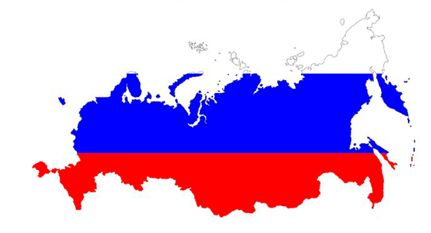
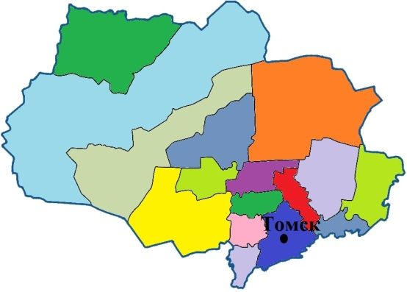




Виды бюджетов
Бюджет семьи
Бюджеты публично-правовых образований
Бюджет организаций
Российской Федерации
(федеральный бюджет, бюджеты государственных внебюджетных фондов РФ)
субъектов
Российской Федерации
(региональные бюджеты, бюджеты территориальных фондов ОМС)
муниципальных образований
(местные бюджеты)

Slide 5
Консолидированный бюджет
Бюджет Парабельского района и свод бюджетов сельских поселений, входящих в состав Парабельского района, образуют:
консолидированный бюджет
Парабельского муниципального района
Бюджет Заводского
сельского поселения
Бюджет Нарымского
сельского поселения
Бюджет Новосельцевского
сельского поселения
Бюджет Парабельского
сельского поселения
Бюджет Старицинского
сельского поселения
Бюджет Парабельского района

Slide 6


Нормативно-правовая база
Бюджетный процесс регламентируется следующими нормативно-правовыми актами:
Конституция Российской Федерации
Бюджетный кодекс
Российской Федерации
Налоговый кодекс
Российской Федерации
Федеральный закон ФЗ №131 от 06 октября 2003 года
«Об общих принципах организации местного самоуправления»
Закон Томской области №170-ОЗ от 13 августа 2007 года
«О межбюджетных отношениях в Томской области»
Устав муниципального образования «Парабельский район»
Положение о бюджетном процессе
в муниципальном образовании «Парабельский район»

Slide 7
Стадии бюджетного процесса
Бюджетный процесс представляет собой деятельность по составлению проекта бюджета, его рассмотрению, утверждению, исполнению, составлению отчета об исполнении.
Составление проекта бюджета
Рассмотрение и утверждение бюджета
Составление, внешняя проверка и
утверждение бюджетной отчетности
Муниципальный финансовый контроль
Исполнение бюджета

Slide 8
Составление проекта бюджета
Составление проекта бюджета Парабельского района основывается на следующих документах и нормативно-правовых актах:
Бюджетное послание Президента Российской Федерации к Федеральному Собранию Российской Федерации,
определяющее бюджетную политику
Прогноз социально-экономического развития
Томской области
Прогноз социально-экономического развития
Парабельского района
Основные направления бюджетной политики и налоговой политики
Парабельского района

Slide 9
Основные цели и задачи
бюджетной и налоговой политики
цели:
социально-экономическое развитие Парабельского района
обеспечение сбалансированности расходных обязательств и ресурсов для их обеспечения
повышение эффективности расходования бюджетных средств
качественное формирование муниципальных заданий для бюджетных учреждений и нормативов их финансового обеспечения, совершенствование перечня оказываемых ими услуг
концентрация средств на решении ключевых социально-экономических задач
увеличение налогового потенциала и расширение налоговой базы.
задачи:
определение подходов к планированию доходов и расходов, источников финансирования дефицита районного бюджета, финансовых взаимоотношений с бюджетами других уровней
обеспечение экономической стабильности в Парабельском районе и создание необходимых условий для улучшения качества жизни и благосостояния граждан
сохранение экономической устойчивости консолидированного бюджета Парабельского района, обеспечение рационального и результативного расходования бюджетных средств

Slide 10
Основные направления реализации
бюджетной и налоговой политики
Районный бюджет на 2019 год и плановый период 2020 и 2021 годов
ориентирован на реализацию следующих приоритетных направлений:
Поддержка развития реального сектора экономики
Эффективное регулирование муниципального долга
Осуществление поддержки малого предпринимательства
Эффективное использование муниципального имущества
Осуществление мероприятий по легализации доходной базы
Совершенствование программно-целевых методов управления
Повышение качества управления муниципальными финансами
Проведение мероприятий по увеличению налоговых и неналоговых доходов
Обеспечение условий предоставления муниципальных услуг всем жителям района
Обеспечение условий устойчивого исполнения бюджета района и сельских поселений

Slide 11
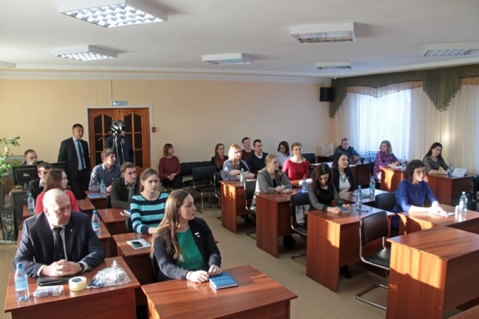
Публичные слушания по проекту решения о бюджете
Публичные слушания – это форма участия населения в осуществлении местного самоуправления.
Публичные слушания по проекту бюджета муниципального образования «Парабельский район» проводятся в целях учета мнения граждан по вопросам формирования бюджета на очередной финансовый год и плановый период. Информация о времени и месте проведении публичных слушаний публикуется в средствах массовой информации. Каждый присутствующий вправе высказать свое мнение и внести обоснованные предложения.

Slide 12

Основные параметры решения Думы Парабельского района
«О бюджете Парабельского района на 2019 год и
плановый период 2020 и 2021 годов»
ДОХОДЫ
2019 год – 716 692,0 тыс.руб.
2020 год – 646 530,8 тыс.руб.
2021 год – 649 959,6 тыс.руб.
РАСХОДЫ
2019 год – 711 692,0 тыс.руб.
2020 год – 641 530,8 тыс.руб.
2021 год – 646 959,6 тыс.руб.
Профицит
на 2019 год – 5 000 тыс. руб.
на 2020 год – 5 000 тыс. руб.
на 2021 год – 3 000 тыс. руб.

Slide 13
Доходы бюджета
Доходы бюджета – денежные средства, поступающие в бюджет
в соответствии с действующей классификацией и существующим законодательством.
Налоговые доходы
доходы от предусмотренных законодательством Российской Федерации о налогах и сборах федеральных налогов и сборов, в том числе от налогов, предусмотренных специальными налоговыми режимами, региональных и местных налогов, а также пеней и штрафов по ним
Неналоговые доходы
доходы от использования имущества, находящегося в государственной или муниципальной собственности; доходы от продажи имущества; доходы от платных услуг, оказываемых казенными учреждениями; средства, полученные в результате применения мер гражданско-правовой, административной и уголовной ответственности; средства самообложения граждан; иные неналоговые доходы
Безвозмездные поступления
дотации, субсидии, субвенции, межбюджетные трансферты из других бюджетов бюджетной системы РФ; безвозмездные поступления от физических и юридических лиц, в том числе добровольные пожертвования

Slide 14
Доходы бюджета
Структура доходов бюджета в 2019-2021 годах

Slide 15
Структура налоговых доходов
План 2019 года

Slide 16
Структура неналоговых доходов
План 2019 года

Slide 17
Межбюджетные трансферты
Межбюджетные трансферты – денежные средства, перечисляемые из одного бюджета бюджетной системы Российской Федерации другому
Виды межбюджетных трансфертов
Определение
Аналогия в семейном бюджете
Дотации
(от лат. «Dotation») - дар, пожертвование
Предоставляются без определения конкретной цели их использования
Вы даете своему ребенку карманные деньги
Субвенции
(от лат. «Subvenire»)- приходить на помощь
Предоставляются на финансирование «переданных» другим публично-правовым образованиям полномочий
Вы даете своему ребенку деньги и посылаете его в магазин купить продукты (по списку)
Субсидии
(от лат. «Subsidium») - поддержка
Предоставляются на условиях долевого софинансирования расходов других бюджетов
Вы «добавляете» денег для того, чтобы ребенок купил себе новый телефон (а остальные он накопил сам)

Slide 18
Структура безвозмездных поступлений
План 2019 года

Slide 19
Структура безвозмездных поступлений
План 2019 года

Slide 20

Расходы бюджета
Расходы бюджета – выплачиваемые из бюджета денежные средства.
Формирование расходов осуществляется в соответствии с расходными обязательствами, обусловленными установленным законодательством разграничением полномочий, исполнение которых должно происходить в очередном финансовом году за счет средств соответствующих бюджетов.
Принципы формирования расходов бюджета:
по разделам
по ведомствам
по муниципальным программам

Slide 21






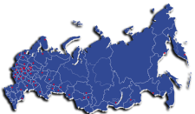







Классификация расходов бюджета
01 «Общегосударственные вопросы»
08 «Культура, кинематография»
02 «Национальная оборона»
09 «Здравоохранение»
03 «Национальная безопасность и
правоохранительная деятельность»
10 «Социальная политика»
04 «Национальная экономика»
11 «Физическая культура и спорт»
05 «Жилищно-коммунальное хозяйство»
12 «Средства массовой информации»
06 «Охрана окружающей среды»
13 «Обслуживание муниципального долга»
07 «Образование»
14 «Межбюджетные трансферты»

Slide 22
Структура расходов бюджета Парабельского района
на 2019-2020 годы по разделам классификации
тыс. руб.
Раздел | Наименование | 2019 год | 2020 год | 2021год
 | ВСЕГО | 420 270,4 | 378 165,7 | 383 573,7
 | в том числе:
01 | Общегосударственные вопросы | 89 653,8 | 84 174,6 | 84 174,6
02 | Национальная оборона | 262,0 | 262,0 | 262,0
03 | Национальная безопасность и правоохранительная деятельность | 100,0 | 100,0 | 100,0
04 | Национальная экономика | 13 042,2 | 9 710,2 | 15 032,2
05 | Жилищно-коммунальное хозяйство | 2 693,5 | 7,1 | 7,1
07 | Образование | 188 673,5 | 187 084 | 187 084
08 | Культура и кинематография | 36 207,2 | 33 592,8 | 33 592,8
10 | Социальная политика | 16 273,6 | 15 423,6 | 15 423,6
11 | Физическая культура и спорт | 27 713,0 | 1 413,0 | 1 413,0
13 | Обслуживание государственного и муниципального долга | 640,0 | 280,0 | 115,0
14 | Межбюджетные трансферты сельским поселениям | 45 011,6 | 46 118,4 | 46 369,4

Slide 23
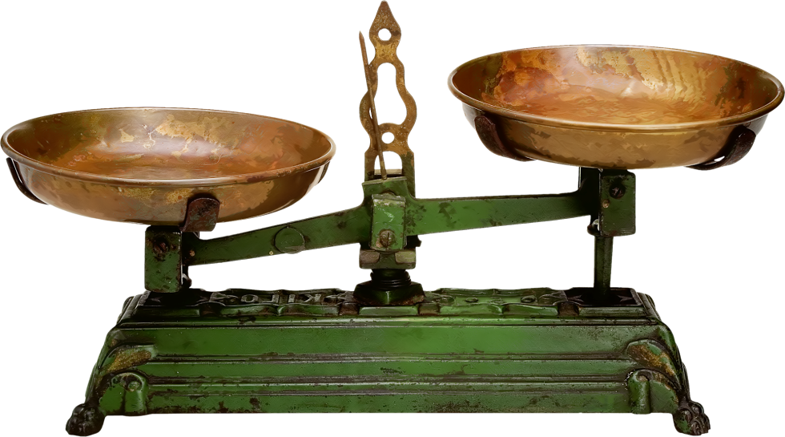
Муниципальные программы
Муниципальная программа - документ стратегического планирования, содержащий комплекс планируемых мероприятий, взаимоувязанных по задачам, срокам осуществления, исполнителям и ресурсам и обеспечивающих наиболее эффективное достижение целей и решение задач социально-экономического развития муниципального образования
Доля расходов бюджета муниципального образования
«Парабельский район» на 2019 год
по непрограммным мероприятиям
по муниципальным программам
100 095,2 тыс. руб.
(14%)
611 596,8 тыс. руб.
(86%)
Бюджет «Парабельского района на 2019 год и плановый период 2020 и 2021 годов формируется по программно-целевому принципу и содержит 11 муниципальных программ

Slide 24
Муниципальные программы
тыс. руб.
Наименование муниципальной программы | 2019 год | 2020 год | 2021 год
«Развитие системы образования Парабельского района» | 427 605,1 | 427 392,4 | 427 403,2
«Развитие культуры и туризма Парабельского района» | 45 664,0 | 43 024,7 | 43 024,7
«Развитие физической культуры, спорта и формирования здорового образа жизни населения Парабельского района» | 29 207,2 | 2 750,4 | 2 750,4
Муниципальная программа «Реализация молодежной политики в Парабельском районе» | 180 | - | -
«Формирование благоприятной и доступной социальной среды в Парабельском районе» | 2 609,0 | 400,0 | 400,0
«Поддержка отраслей экономики в Парабельском районе» | 1 508,4 | 1 368,4 | 1 368,4
«Содействие развитию предпринимательства и занятости населения в Парабельском районе» | 890,0 | - | -
«Устойчивое развитие Парабельского района в сфере строительства, архитектуры, дорожного хозяйства» | 37 839,5 | 8 378,0 | 13 700,0
Муниципальная программа «Обеспечение транспортной доступности на территории Парабельского района» | 3 450,0 | - | -
«Развитие муниципального управления в Парабельском районе» | 62 553,6 | 62 754,4 | 62 840,4
Муниципальная программа «Обеспечение безопасности жизнедеятельности населения Парабельского района» | 90,0
ИТОГО | 611 596,8 | 546 068,3 | 551 487,1

Slide 25
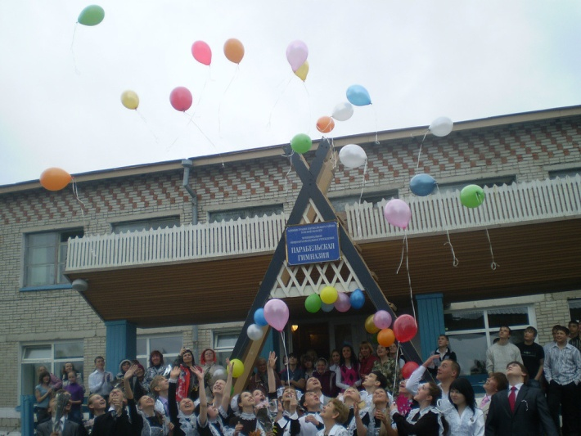
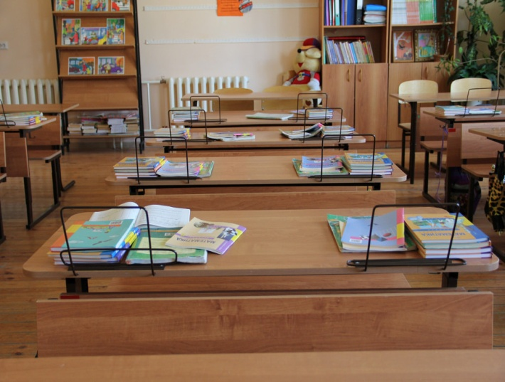

«Развитие системы образования Парабельского района»
Цель – комплексное и эффективное развитие муниципальной системы образования, обеспечивающее повышение качества образования, посредством создания современных, доступных, безопасных условий образовательного процесса, развития инфраструктуры системы образования.
Источники финансирования (тыс. руб.)
 | 2019 год | 2020 год | 2021 год
За счет средств областного бюджета | 290 554,2 | 291 446,1 | 291 456,9
За счет средств местного бюджета | 137 050, 9 | 135 946,3 | 135 946,3
Итого | 427 605,1 | 427 392,4 | 427 403,2

Slide 26
«Развитие системы образования Парабельского района»
Расходы в разрезе подпрограммам (тыс. руб.)
Наименование подпрограммы | 2019 год | 2020 год | 2021 год
«Развитие дошкольного образования» | 86 312,9 | 86 909,5 | 86 909,5
«Развитие начального общего, основного общего, среднего общего образования» | 262 682,3 | 263 220,2 | 263 220,2
«Развитие системы воспитания и дополнительного образования» | 23 550,0 | 24 154,9 | 24 154,9
«Реализация полномочий по организации и осуществлению деятельности по опеке и попечительству» | 19 027,6 | 19 039,6 | 19 050,4
«Сохранение и укрепление здоровья обучающихся и воспитанников образовательных учреждений Парабельского района» | 8 612,9 | 7 034,4 | 7 034,4
«Создание условий кадрового обеспечения образовательных организаций» | 385,6 | 0 | 0
Обеспечивающая подпрограмма | 27 033,8 | 27 033,8 | 27 033,8
ИТОГО | 427 605,1 | 427 392,4 | 427 403,2

Slide 27
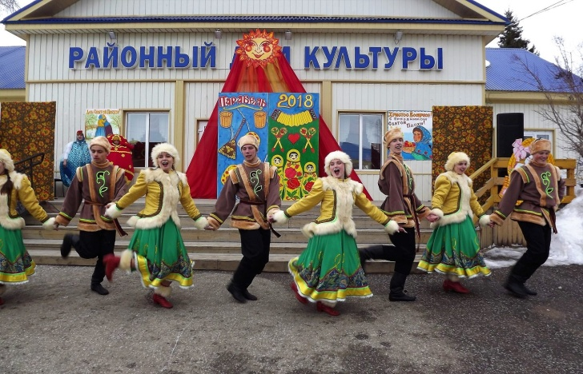
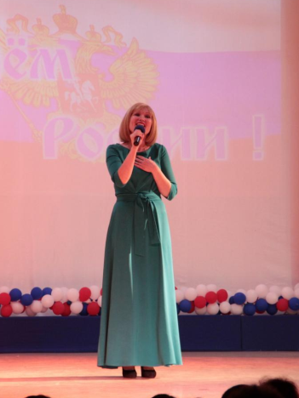
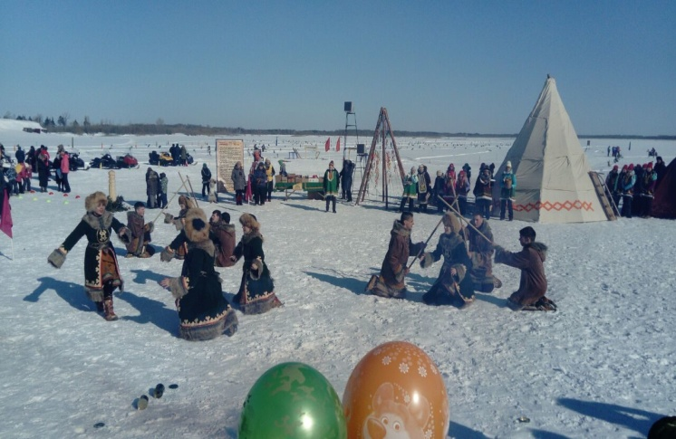
«Развитие культуры и туризма Парабельского района»
Цель – Реализация культурной политики Российской Федерации и Томской области на территории Парабельского района. Комплексное и эффективное развитие муниципальной системы отрасли культуры, обеспечивающее повышение качества предоставления услуг учреждениями культуры, посредством создания современных, доступных, безопасных условий , развития инфраструктуры отрасли , формирование имиджа Парабельского района как культурной территории Томской области, создание в Парабельском районе условий для развития современного конкурентно-способного туристско-рекреационного комплекса.
Источники финансирования (тыс. руб.)
 | 2019 год | 2020 год | 2021 год
За счет средств областного бюджета | 1 464,7 | 1 464,7 | 1 464,7
За счет средств местного бюджета | 44 199,3 | 41 560,0 | 41 560,0
Итого | 45 664,0 | 43 024,7 | 43 024,7

Slide 28


«Развитие культуры и туризма Парабельского района»
Расходы в разрезе подпрограммам (тыс. руб.)
Наименование подпрограммы | 2019 год | 2020 год | 2021 год
«Создание условий по предоставлению населению культурно-досуговых услуг на территории Парабельского района» | 32 132,3 | 30 185,5 | 30 185,5
«Создание условий для организации дополнительного образования детей в области культуры на территории Парабельского района» | 7 443,5 | 7 398,6 | 7 398,6
«Развитие инфраструктуры учреждений культуры» | 600,0 | 0 | 0
Обеспечивающая подпрограмма | 5 488,2 | 5 440,6 | 5 440,6
ИТОГО | 45 664,0 | 43 024,7 | 43 024,7

Slide 29
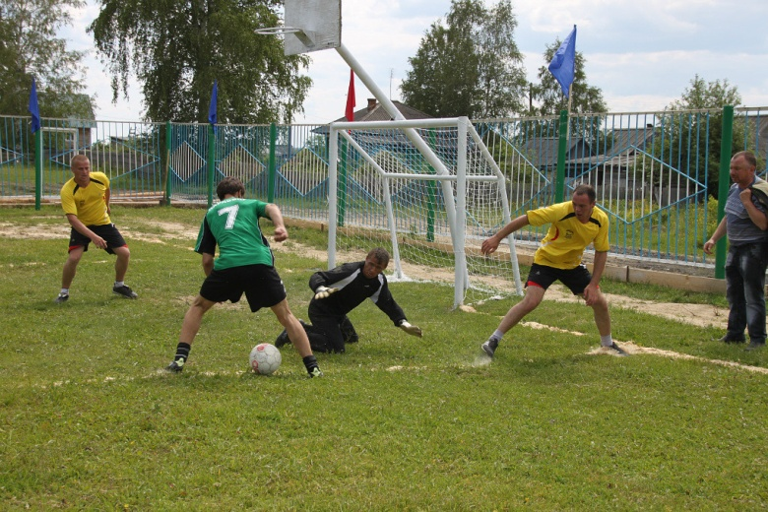
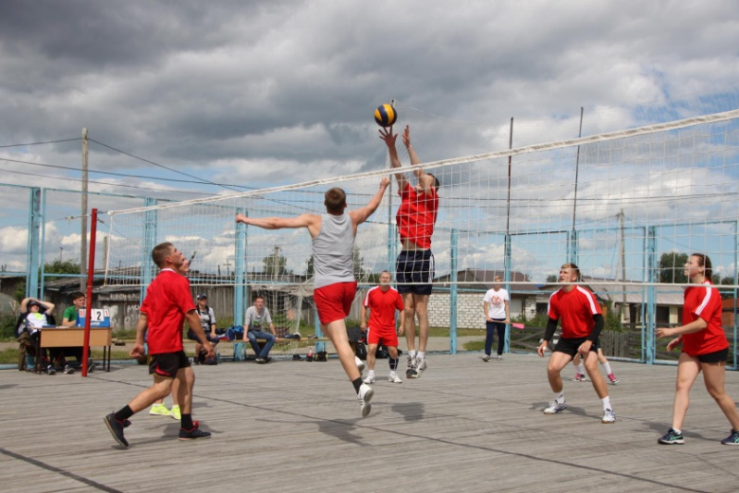

«Развитие физической культуры, спорта и
формирования здорового образа жизни населения
Парабельского района»
Цель – Развитие физической культуры, спорта и формирования здорового образа жизни населения Парабельского района.
Источники финансирования (тыс. руб.)
 | 2019 год | 2020 год | 2021 год
За счет средств областного бюджета | 2 555,4 | 2 398,6 | 2 398,6
За счет средств местного бюджета | 26 651,8 | 351,8 | 351,8
Итого | 29 207,2 | 2 750,4 | 2 750,4

Slide 30

«Развитие физической культуры, спорта и
формирования здорового образа жизни населения
Парабельского района»
Расходы в разрезе подпрограммам (тыс. руб.)
Наименование подпрограммы | 2019 год | 2020 год | 2021 год
«Создание благоприятных условий для увеличения охвата населения физической культурой и спортом» | 3 077,2 | 2 450,4 | 2 450,4
«Развитие спортивной инфраструктуры» | 26 130,0 | 300,0 | 300,0
ИТОГО | 29 207,2 | 2 750,4 | 2 750,4

Slide 31

«Реализация молодежной политики
в Парабельском районе»
Цель – создание условий для развития молодежной политики в Парабельском районе
Источники финансирования (тыс. руб.)
 | 180,0 | 0 | 0
За счет средств областного бюджета | 180,0 | 0 | 0
За счет средств местного бюджета | 180,0 | 0 | 0
Итого | 180,0 | 0 | 0
Расходы в разрезе подпрограммам (тыс. руб.)
Наименование подпрограммы | 2019 год | 2020 год | 2021 год
«Полезная инициатива» | 180,0 | 0 | 0
ИТОГО | 180,0 | 0 | 0

Slide 32
«Формирование благоприятной и доступной
социальной среды в Парабельском районе»
Цель – создание условий для формирования благоприятной и доступной социальной среды в Парабельском районе
Источники финансирования (тыс. руб.)
 | 2019 год | 2020 год | 2021 год
За счет средств областного бюджета | 450,0 | 400,0 | 400,0
За счет средств местного бюджета | 2 159,0 | 0,00 | 0,00
Итого | 2 609,0 | 400,0 | 400,0
Расходы в разрезе подпрограммам (тыс. руб.)
Наименование подпрограммы | 2019 год | 2020 год | 2021 год
«Доступная медицина» | 294,0 | 0 | 0
«Забота» | 2 020,0 | 400,0 | 400,0
«Доступная среда» | 295,0 | 0 | 0
ИТОГО | 2 609,0 | 400,0 | 400,0

Slide 33
«Поддержка отраслей экономики в
Парабельском районе»
Цель – развитие производственного потенциала населения Парабельского района
Источники финансирования (тыс. руб.)
 | 2019 год | 2020 год | 2021 год
За счет средств областного бюджета | 1 368,4 | 1 368,4 | 1 368,4
За счет средств местного бюджета | 140,0 | 0,00 | 0,00
Итого | 1 508,4 | 1 368,4 | 1 368,4
Расходы в разрезе подпрограммам (тыс. руб.)
Наименование подпрограммы | 2019 год | 2020 год | 2021 год
«Сохранение и развитие малых форм хозяйствования» | 998,4 | 908,4 | 908,4
«Сохранение и развитие фармацевтической деятельности» | 50,0 | 50,4 | 50,4
Обеспечивающая подпрограмма | 460,0 | 460,0 | 460,0
ИТОГО | 1 508,4 | 1 368,4 | 1 368,4

Slide 34
«Содействие развитию предпринимательства и
занятости населения в Парабельском районе»
Цель – Повышение уровня развития малого и среднего предпринимательства, эффективная занятость населения и развития трудовых ресурсов в Парабельском районе
Источники финансирования (тыс. руб.)
 | 2019 год | 2020 год | 2021 год
За счет средств областного бюджета | 0 | 0 | 0
За счет средств местного бюджета | 890,0 | 0 | 0
Итого | 890,0 | 0 | 0
Расходы в разрезе подпрограммам (тыс. руб.)
Наименование подпрограммы | 2019 год | 2020 год | 2021 год
«Развитие малого и среднего предпринимательства в Парабельском районе» | 90,0 | 0 | 0
«Содействие занятости населения Парабельского района» | 800,0 | 0 | 0
ИТОГО | 890,0 | 0 | 0

Slide 35
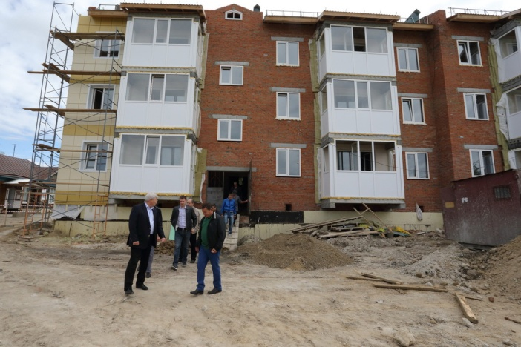
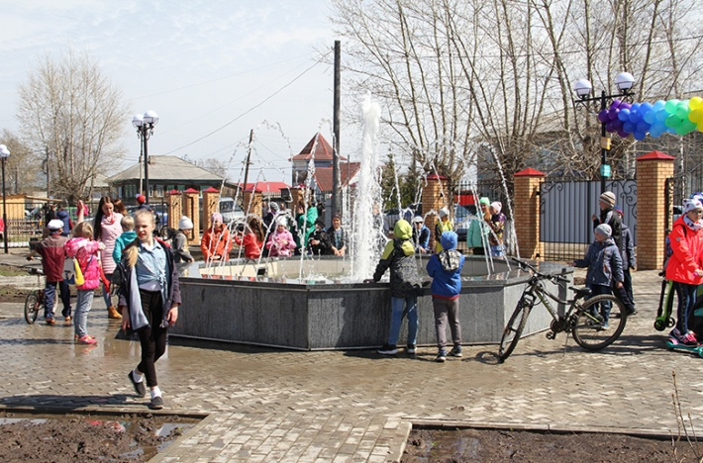
«Устойчивое развитие Парабельского района в
сфере благоустройства, строительства, архитектуры,
дорожного хозяйства»
Цель – Повышение уровня и качества жизни населения, накопление человеческого капитала. Сбалансированное территориальное развитие за счет развития инфраструктуры
Источники финансирования (тыс. руб.)
 | 2019 год | 2020 год | 2021 год
За счет средств областного бюджета | 28 800,0 | 0 | 0
За счет средств местного бюджета | 9 039,5 | 8 378,0 | 13 700,0
Итого | 37 839,5 | 8 378,0 | 13 700,0

Slide 36

«Устойчивое развитие Парабельского района в
сфере благоустройства, строительства, архитектуры,
дорожного хозяйства»
Расходы в разрезе подпрограммам (тыс. руб.)
Наименование подпрограммы | 2019 год | 2020 год | 2021 год
«Газификация Парабельского района | 823,0 | 0 | 0
«Формирование комфортной городской среды на территории Парабельского района» | 6,5 | 0 | 0
«Сохранение и развитие автомобильных дорог Парабельского района» | 37 010,0 | 8 378,0 | 13 700,0
ИТОГО | 37 839,5 | 8 378,0 | 13 700,0

Slide 37
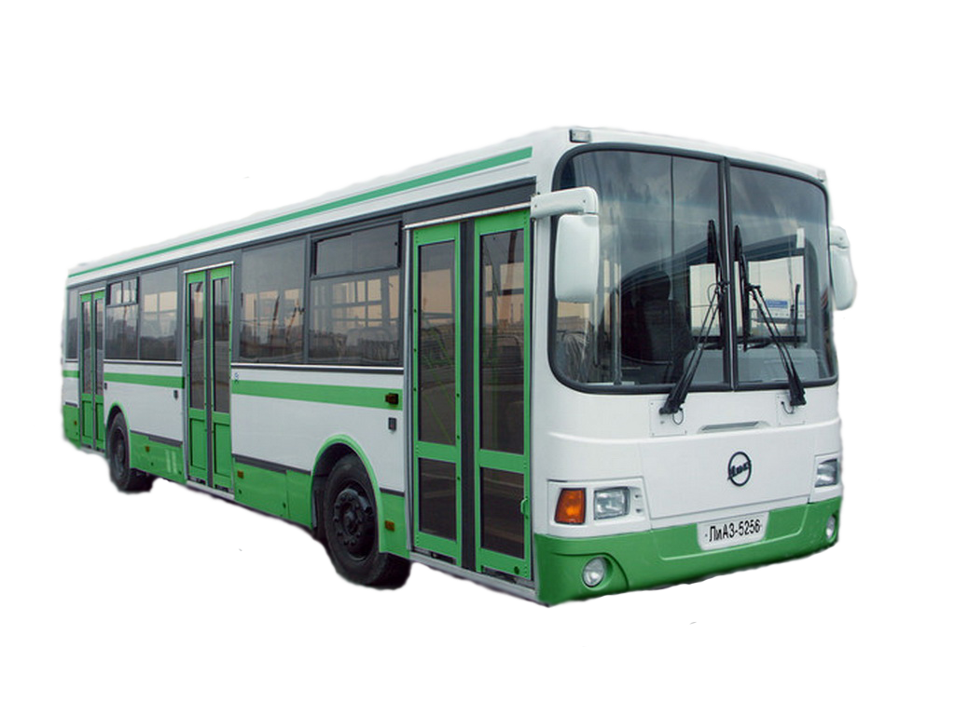
«Обеспечение транспортной доступности
на территории Парабельского района»
Цель – обеспечение транспортной доступности на территории Парабельского района
Источники финансирования (тыс. руб.)
 | 2019 год | 2020 год | 2021 год
За счет средств областного бюджета | 0 | 0 | 0
За счет средств местного бюджета | 3 450,0 | 0 | 0
Итого | 3 450,0 | 0 | 0

Slide 38
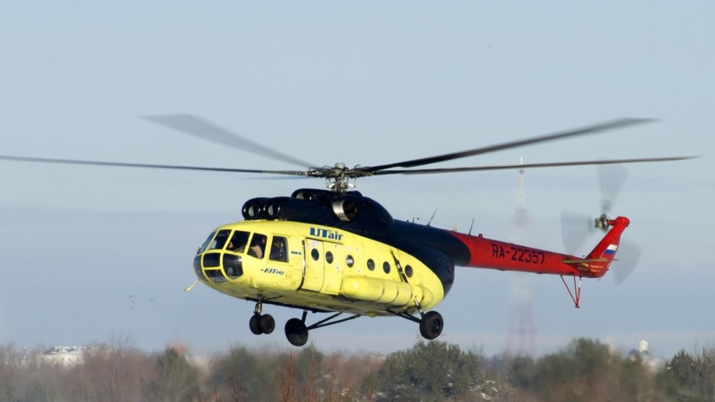
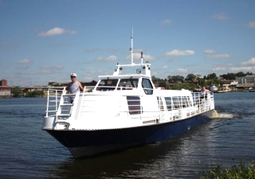
«Обеспечение транспортной доступности
на территории Парабельского района»
Расходы в разрезе подпрограммам (тыс. руб.)
Наименование подпрограммы | 2019 год | 2020 год | 2021 год
«Финансовая поддержка пассажирских перевозок» | 3 000,0 | 0 | 0
«Финансовая поддержка авиасообщения с Нарымским сельским поселением» | 300,0 | 0 | 0
«Финансовая поддержка завоза товаров первой необходимости в отдаленные труднодоступные поселки Парабельского района» | 150,0 | 0 | 0
ИТОГО | 3 450,0 | 0 | 0

Slide 39
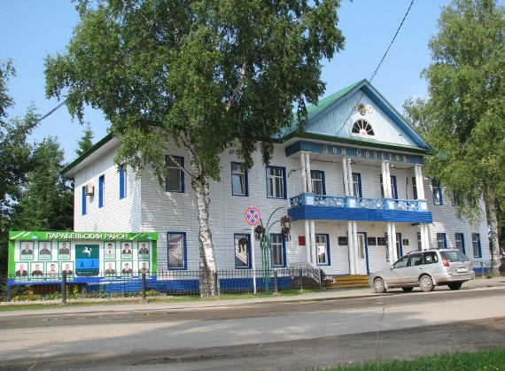
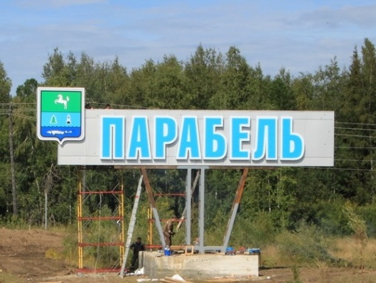
«Развитие муниципального управления в
Парабельском районе»
Цель – Повышение эффективности муниципального управления в Парабельском районе
Источники финансирования (тыс. руб.)
 | 2019 год | 2020 год | 2021 год
За счет средств областного бюджета | 14 136,0 | 15 673,6 | 16 082,8
За счет средств местного бюджета | 48 417,6 | 47 080,8 | 46 757,6
Итого | 62 553,6 | 62 754,4 | 62 840,4

Slide 40

«Развитие муниципального управления
в Парабельском районе»
Расходы в разрезе подпрограммам (тыс. руб.)
Наименование подпрограммы | 2019 год | 2020 год | 2021 год
«Развитие информационного общества в Парабельском районе» | 4 046,0 | 4 046,0 | 4 046,0
«Развитие муниципальной службы» | 296,0 | 0 | 0
«Эффективное управление муниципальными финансами Парабельского района, достижение сбалансированности бюджетов сельских поселений» | 45 901,6 | 46 398,4 | 46 484,4
«Повышение эффективности управления муниципальным имуществом Парабельского района» | 500,0 | 500,0 | 500,0
Обеспечивающая подпрограмма | 11 810,0 | 11 810,0 | 11 810,0
ИТОГО | 62 553,6 | 62 754,4 | 62 840,4

Slide 41

«Обеспечение безопасности жизнедеятельности
населения Парабельского района»
Цель – Обеспечение безопасности жизнедеятельностинаселения Парабельского района
Источники финансирования (тыс. руб.)
 | 2019 год | 2020 год | 2021 год
За счет средств областного бюджета | 0 | 0 | 0
За счет средств местного бюджета | 90,0 | 0 | 0
Итого | 90,0 | 0 | 0

Slide 42



«Обеспечение безопасности жизнедеятельности
населения Парабельского района»
Расходы в разрезе подпрограммам (тыс. руб.)
Наименование подпрограммы0 | 2019 год | 2020 год | 2021 год
«Профилактика и противодействие террористической деятельности и экстремистской деятельности на территории Парабельского района» | 35,0 | 0 | 0
«Профилактика правонарушений на территории Парабельского района» | 35,0 | 0 | 0
«Безопасность дорожного движения на территории Парабельского района» | 20,0 | 0 | 0
ИТОГО | 90,0 | 0 | 0

Slide 43
Непрограммные направления расходов
В соответствии с Порядком принятия решений о разработке муниципальных программ Парабельского района, их формирования и реализации, а также проведения и критерии оценки эффективности их реализации, утвержденным постановлением Администрации Парабельского района от 29 апреля 2015 года №341, не подлежат включению в муниципальные программы следующие расходы:
бюджетные ассигнования на обеспечение выполнения функций Думы Парабельского района, контрольно-счетного органа Парабельского района, избирательной комиссии муниципального образования «Парабельский район»
бюджетные ассигнования на содержание аппарата Администрации Парабельского района
бюджетные ассигнования на исполнение судебных актов
бюджетные ассигнования на создание резервного фонда непредвиденных расходов Парабельского района
бюджетные ассигнования, зарезервированные, в том числе, на увеличение фонда оплаты труда и выплату страховых взносов.
Объем непрограммных расходов бюджета Парабельского района на 2019 год составляет:
100 095,2 тыс. руб.

Slide 44


Информационные ресурсы
Бюджетный Кодекс Российской Федерации
findep.org – официальный сайт Департамента Финансов
Томской области;
parabel.tomsk.ru - официальный сайт администрации
Парабельского района
При создании проекта использованы фотоматериалы из личных архивов жителей Парабельского района, размещенных в свободном доступе в социальной сети odnoklassniki.ru

Slide 45
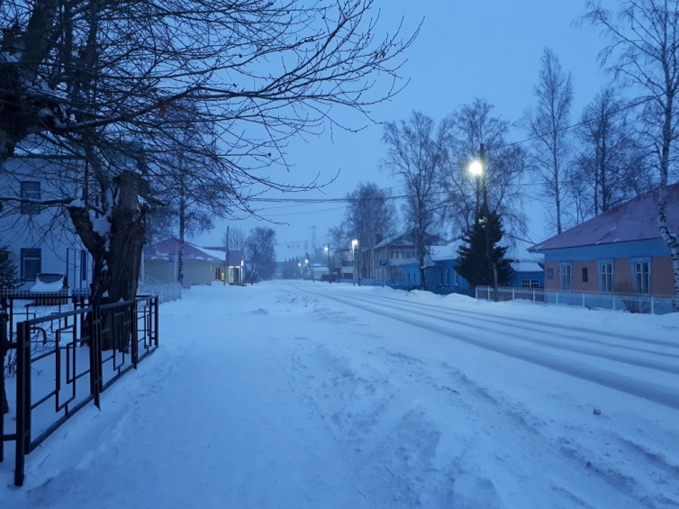
Уважаемые жители Парабельского района!
Бюджет для граждан составлен на основе решения Думы Парабельского района от 20.12.2018г. №44
«О бюджете муниципального образования «Парабельский район» на 2019 год и плановый период 2020 и 2021 годов».
С решением Думы Парабельского района Томской области «О бюджете муниципального образования «Парабельский район» на 2019 год и плановый период 2020 и 2021 годов», а так же с последующими внесенными изменениями в данное решение, можно ознакомится на официальном сайте Парабельского района http://parabel.tomsk.ru в разделе «Экономика и финансы» – «Бюджет».
«Бюджет для граждан» подготовлен Финансовым отделом администрации Парабельского района
График работы Финансового отдела:
с понедельника по четверг - с 9-00 до 17-15; пятница - с 9-00 до 17-00;
суббота, воскресенье - выходные дни.
Обеденный перерыв - с 13-00 до 14-00.
В предпраздничные дни время работы сокращается на 1 час.
Контактная информация:
тел. 8(38252)2-18-50 Шибаева Татьяна Михайловна Руководитель
тел. 8(38252)2-15-59 Бут Анастасия Анатольевна Заместитель руководителя
E-mail: parabel@findep.org

